Slide 1
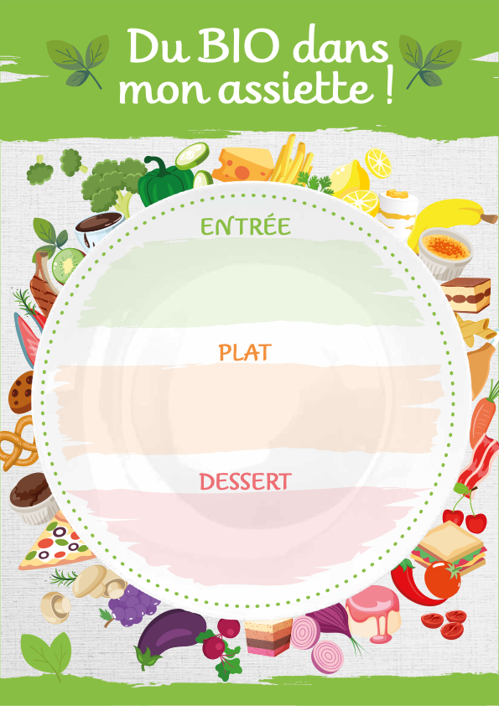
Œufs BIO mimosa
Salade de betterave BIO
Galette végétal BIO Purée de courge butternut BIO
Panna Cotta Fraise BIO
Flan à la vanille BIO

Slide 2
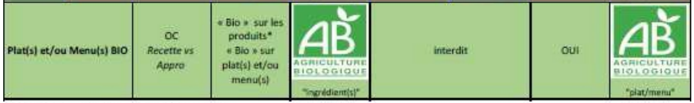
Guide d’utilisation du menu
Adaptez les champs de texte éditables avec votre menu et enregistrez vos modifications.
ATTENTION : règle d’usage des termes bio/biologique sur les supports de communication :
Selon l’agence bio, les termes bio/biologique peuvent figurer sur les cartes, menus ou signalétiques au regard de la mention des plats et menus biologiques concernés, de telle manière que cette présentation ne soit pas de nature à tromper le consommateur. Ces termes peuvent aussi figurer sur d’autres supports à l’intérieur ou en vitrine du restaurant, toujours en lien direct avec la mention des plats et menus concernés, et dans les mêmes couleurs, format et style de caractère de manière à ne pas tromper le consommateur.
Source : Journal officiel de la République française - N° 288 du 12 décembre 2019 (agencebio.org)

